Slide 1
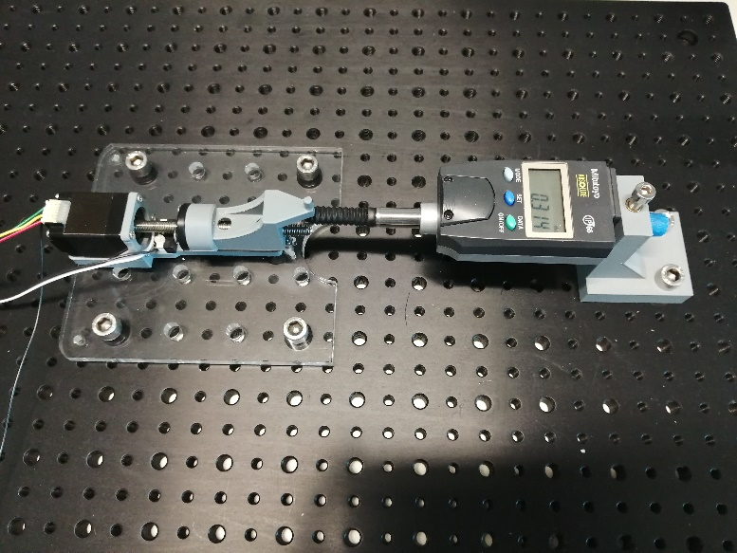
Resolution of 1.587 um ≈ 1.6 um

